Slide 1
FoldingNet: Point Cloud Auto-encoder via Deep Grid Deformation
Yaoqing Yang, Chen Feng, Yiru Shen, Dong Tian
https://arxiv.org/abs/1712.07262

Slide 2
Introduction
Pointnet에 비지도 학습을 위한 end to end autoencoder
인코더: pointnet에 로컬 구조를 알기위해 graph base enhancement
디코더: folding base canonical 2D grid onto the underlying 3D object surface
Low parameter

Slide 3
메인 목적
2D 그리드 구조로 샘플링
그리드 구조에 폴딩 작업을 통해 point cloud 생성
인코더의 latent를 3 layer perceptron에 넣음
디코더는 folding 작업 2번 하는 네트워크
학습된 인코더로 svm 분류를 테스트
<컨트리뷰션>
포인트 클라우드 autoencoder
디코딩 시 폴딩 작업
폴딩이 다른 비지도 학습보다 분류 정확도를 높일 수 있다.

Slide 4
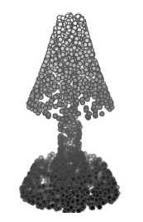
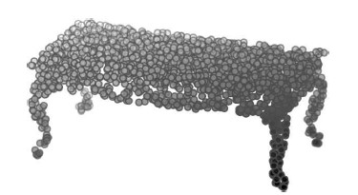
알고리즘1: Folding
Point cloud 인코더의 출력을 2D grid 형태로 나타냄
3D Point Cloud는 CAD나 Lidar 같은 센서에서 샘플링되어 물체 표면에 나타난다.
3D 물체 표면은 cutting, squeezing, and stretching 작업을 통해 2D 평면으로 변환할 수 있다.

Slide 5
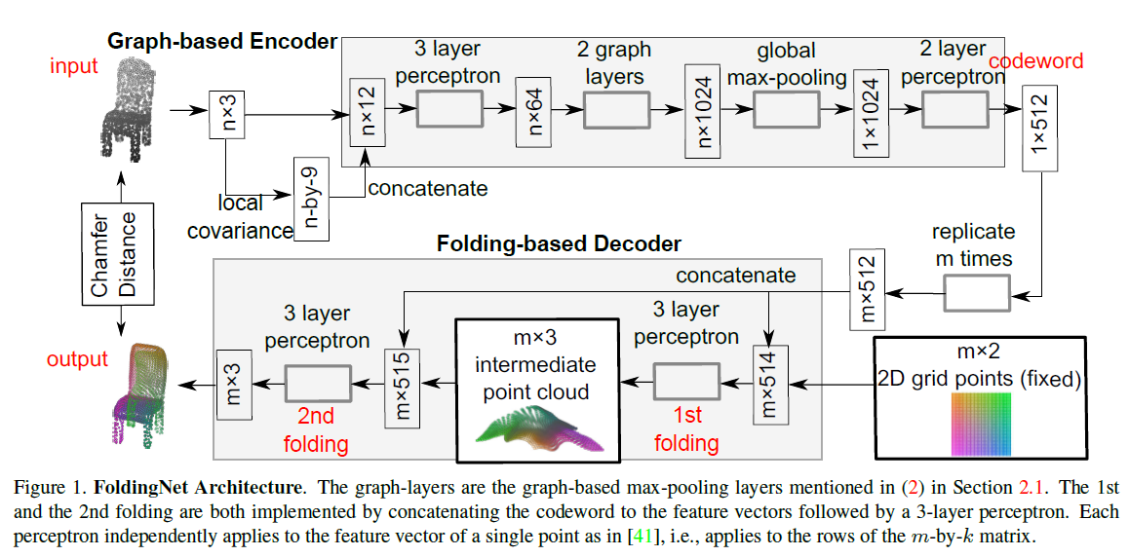
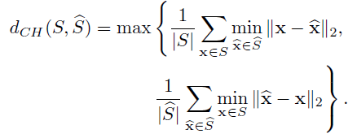
아키텍처
입력: (n, 3) point 데이터
출력 (m, 3) point 데이터
Loss: Chamfer distance
Codeword: 512
분류: class score
Segmentation: n x m 데이터
Chamfer distance

Slide 6
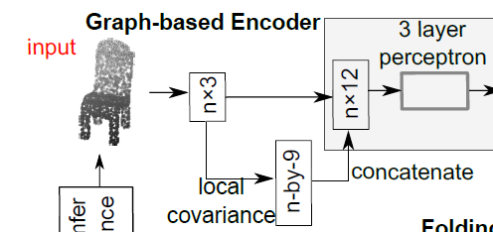
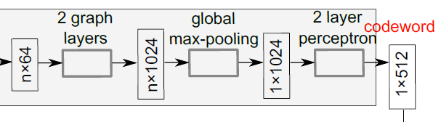
인코더
단일 점에 대해서 3x3 공분산 행렬 계산
그래프는 KNN Graph로 구성 (k=16)
근접 노드에 max operation

Slide 7
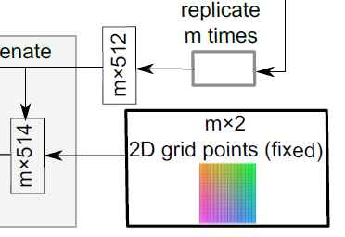
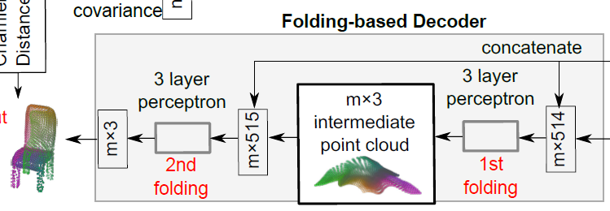
디코더
2개의 3 layer MLP
Codeword를 m 번 복제
m 은 square number
Folding layer를 계산
Folding1: 2D grid -> 3D 2D grid point를 반영한다.
Folding2: 3D -> 3D Folding1에서 생성된 point의 정보를 반영한다.

Slide 8
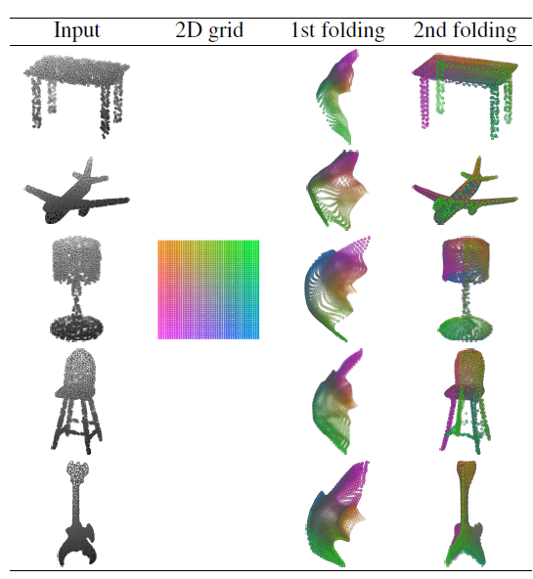
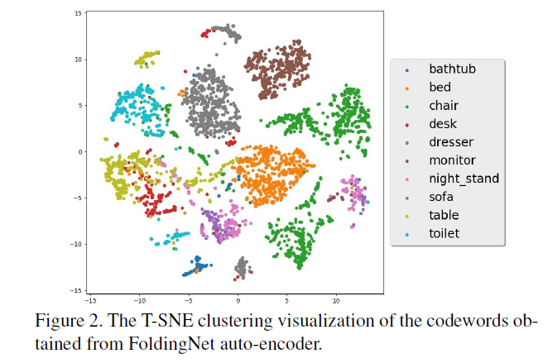
그림

